Slide 1


MEDLINK HOSPITAL
DEVICE ACCESS
TOPIC 8 – BÁO CÁO CUỐI KỲ HỌC PHẦN CƠ SỞ DỮ LIỆU
Nhóm 6 | Giảng viên: Vũ Đức Minh
Lớp: Cơ sở dữ liệu - ISV201604 | Năm học 2025-2026
Thành viên:
Trần Đức Minh
Nguyễn Hải Long
Đỗ Thị Kiều Oanh
Trần Thị Lương Thiện

Slide 2
BÀI TOÁN NGHIỆP VỤ
Quản lý
Nhân sự &
Thiết bị
Bảo mật & Audit Log
Theo dõi Hệ thống Toàn diện
Hệ thống quản lý nhân sự sử dụng thiết bị truy cập máy chủ và dịch vụ nội bộ bệnh viện MedLink.
• Phân công thiết bị cho từng nhân viên theo khoa/phòng
• Kiểm soát quyền truy cập máy chủ và dịch vụ nội bộ
• Quản lý vòng đời tài khoản người dùng trong hệ thống
Theo dõi toàn bộ các thực thể trong hệ thống bệnh viện một cách đồng bộ và chính xác.
• Khoa/phòng và cơ cấu tổ chức nhân sự
• Tài khoản, thiết bị, máy chủ vật lý & ảo hóa
• Dịch vụ nội bộ và quyền truy cập tương ứng
Đảm bảo an toàn thông tin và truy vết đầy đủ mọi hoạt động cấp/thu hồi quyền.
• Thiết bị di động phải bật screen lock và mã hóa dữ liệu mới được cấp quyền
• Ghi nhận audit log tự động khi cấp hoặc thu hồi quyền truy cập
• Hỗ trợ truy vết và kiểm toán hoạt động hệ thống

Slide 3
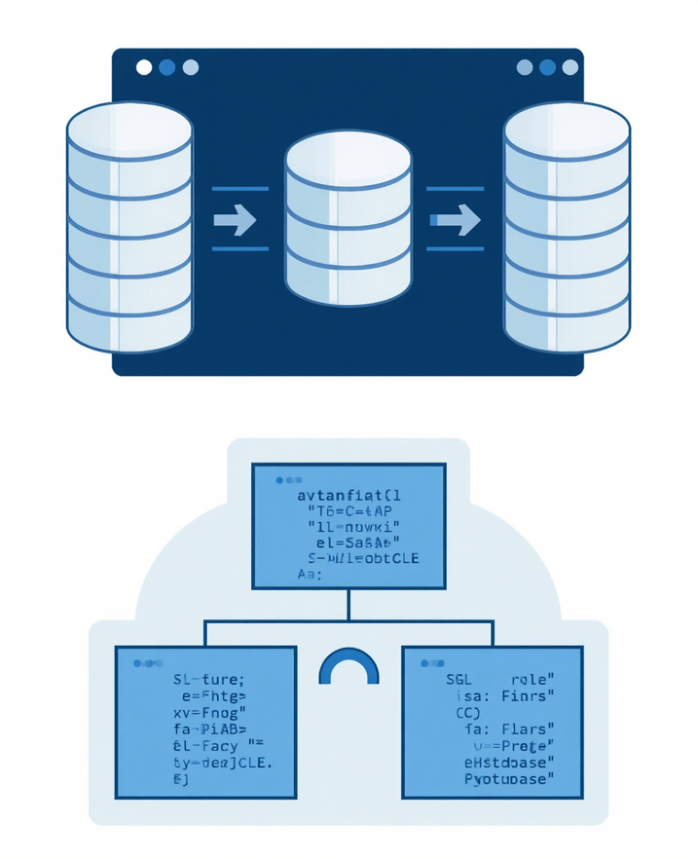
MỤC TIÊU BÀI CUỐI KỲ
Kế thừa & Bổ sung dữ liệu
Kế thừa ERD và DDL từ bài giữa kỳ, bổ sung dữ liệu mẫu đầy đủ cho các bảng. Xây dựng các truy vấn SQL tiêu biểu thể hiện tính năng hệ thống quản lý truy cập thiết bị bệnh viện MedLink.
Xây dựng đối tượng schema nâng cao
Xây dựng view tổng hợp, stored function và stored procedure nâng cao. Thêm trigger audit tự động ghi log, event cleanup dọn dữ liệu cũ, index tối ưu hiệu năng và phân tích EXPLAIN cho các truy vấn quan trọng.
Phân quyền & Kiểm thử
Thiết kế user/role theo nguyên tắc least privilege (reporter, operator). Kiểm thử positive/negative cases để chứng minh ràng buộc nghiệp vụ. Mô tả quy trình backup/restore cho môi trường MySQL local.

Slide 4
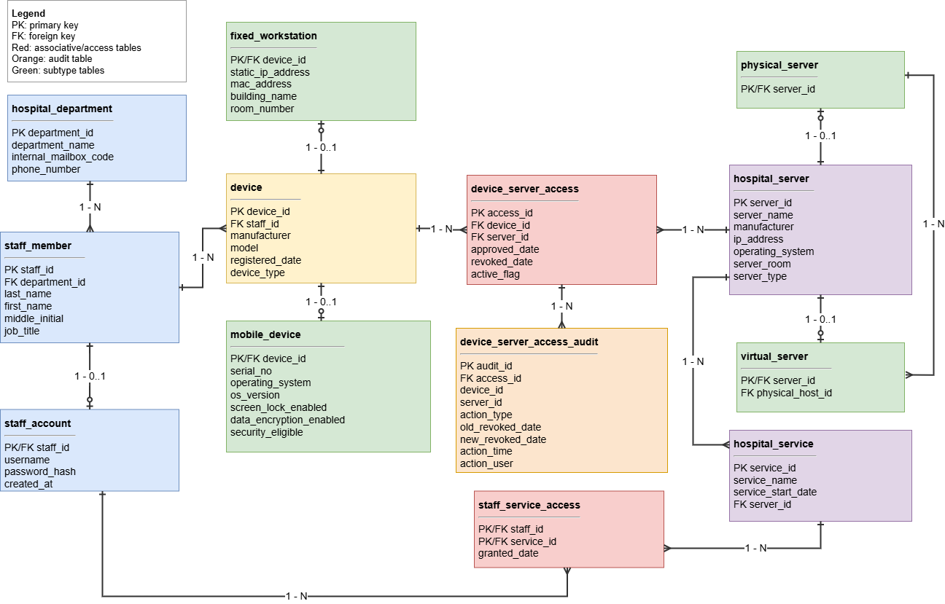
ERD FINAL - MEDLINK HOSPITAL DEVICE ACCESS
Bảng Quyền Truy Cập
device_server_access, staff_service_access — quản lý cấp/thu hồi quyền và liên kết nhân sự với dịch vụ.
Bảng Trung Tâm
hospital_department, staff_member, device, hospital_server, hospital_service — các thực thể cốt lõi của hệ thống.
Subtype & Audit
Subtype: mobile_device, fixed_workstation, physical_server, virtual_server. Audit: device_server_access_audit.

Slide 5
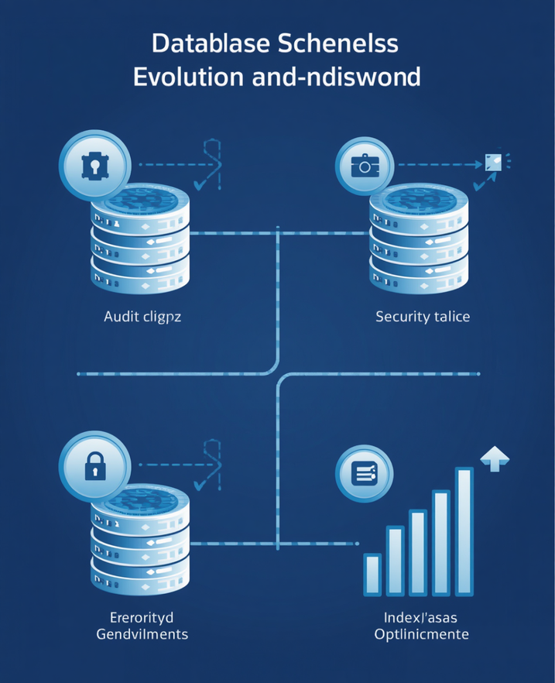
THAY ĐỔI SO VỚI GIỮA KỲ
Chuẩn hóa & Bổ sung cột mới
Chuẩn hóa subtype cho thiết bị (mobile_device, fixed_workstation) và máy chủ (physical_server, virtual_server). Thêm cột sinh security_eligible tự động kiểm tra điều kiện bảo mật thiết bị mobile dựa trên screen_lock và data_encryption.
Ràng buộc & Audit Log
Thêm active_flag và unique key trên cặp (device_id, server_id, active_flag) để ngăn trùng quyền active. Thêm audit table device_server_access_audit, trigger ghi log khi cấp/thu hồi quyền, và event dọn dẹp log cũ (trạng thái DISABLE trong lab).
Index & EXPLAIN
Bổ sung index idx_dsa_server_revoked_device và idx_device_type_registered_staff để tối ưu truy vấn. Sử dụng EXPLAIN phân tích possible_keys, key, rows và Extra nhằm đảm bảo hiệu năng truy vấn trong môi trường MySQL local.

Slide 6

QUY TẮC NGHIỆP VỤ QUAN TRỌNG
BR08: Bảo Mật Thiết Bị Di Động
Mobile device chỉ được cấp quyền truy cập máy chủ khi đáp ứng đồng thời hai điều kiện bảo mật: bật screen lock và bật data encryption. Kiểm tra qua cột sinh security_eligible trong bảng mobile_device.
BR09: Quyền Truy Cập Duy Nhất
Mỗi cặp thiết bị - máy chủ chỉ được phép tồn tại một quyền truy cập ở trạng thái active tại một thời điểm. Ràng buộc được đảm bảo bằng unique key kết hợp active_flag trong bảng device_server_access.
BR10 & BR13: Audit Log & Tài Khoản
BR10: Toàn bộ lịch sử cấp/thu hồi quyền phải được ghi lại đầy đủ qua trigger audit. BR13: Nhân sự bắt buộc phải có tài khoản hệ thống trước khi được cấp quyền sử dụng dịch vụ nội bộ.

Slide 7
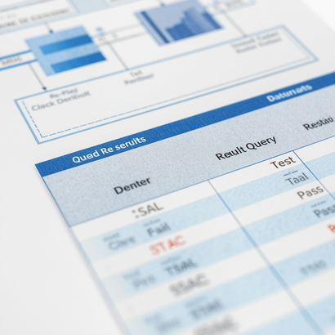
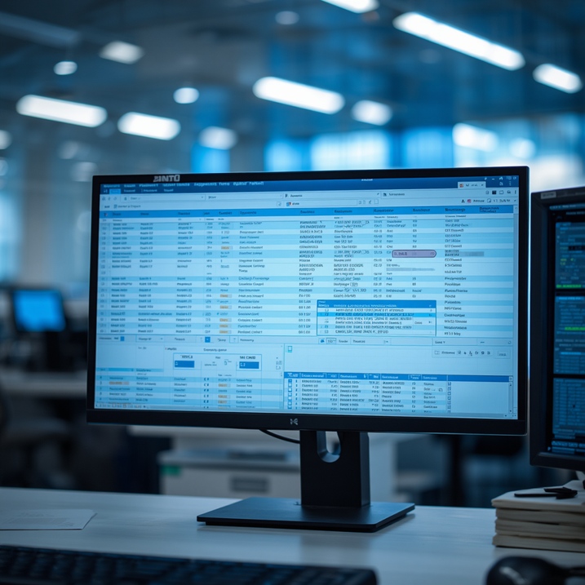
DỮ LIỆU MẪU VÀ KIỂM THỬ
Dữ Liệu Mẫu Hệ Thống
Dữ liệu mẫu bao phủ đầy đủ các thực thể: khoa/phòng, nhân sự, tài khoản người dùng, thiết bị (mobile & workstation), máy chủ (physical & virtual) và dịch vụ nội bộ. Bao gồm cả thiết bị mobile secure và insecure để kiểm thử điều kiện bảo mật.
Quyền Truy Cập & Audit Log
Dữ liệu quyền truy cập bao gồm các bản ghi active và revoked đa dạng theo thời gian. Audit rows được tự động sinh từ trigger khi cấp hoặc thu hồi quyền, đảm bảo truy vết đầy đủ mọi thao tác trên hệ thống.
Positive & Negative Tests
Positive tests xác nhận hệ thống hoạt động đúng với dữ liệu hợp lệ. Negative tests kiểm tra các ràng buộc nghiệp vụ: thiết bị mobile không đủ bảo mật bị từ chối, trùng quyền active bị chặn, nhân sự thiếu tài khoản không được cấp quyền dịch vụ.

Slide 8
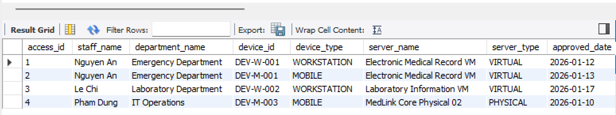
TRUY VẤN SQL TIÊU BIỂU
CTE & Kết quả
Truy vấn cơ bản
Truy vấn nâng cao
Q06: Dùng CTE tổng hợp active access theo khoa/phòng. Kết quả minh họa từ MySQL Workbench bên cạnh.
Q02: Liệt kê thiết bị đang có quyền truy cập máy chủ (active access).
Q07: Tìm nhân sự chưa có tài khoản trong hệ thống.
Q05: Tổng hợp tải truy cập trên từng server.
Q10: Dùng NOT EXISTS tìm server chưa host dịch vụ nào.

Slide 9
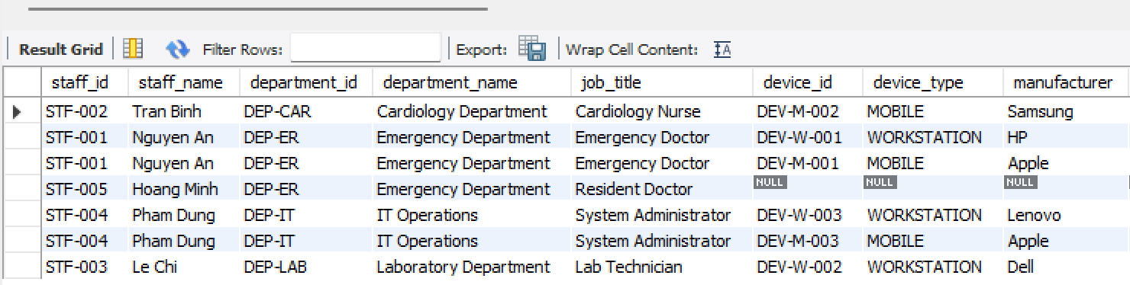
VIEW, FUNCTION VÀ PROCEDURE
Function & Procedure
View tổng hợp
Function: đếm thiết bị, phân loại bảo mật mobile, đếm active access theo server. Procedure: cấp/thu hồi quyền thiết bị–server, cấp quyền dịch vụ; dùng SIGNAL trả lỗi nghiệp vụ rõ ràng.
Inventory thiết bị, active access, quyền dịch vụ, bảo mật mobile device, tóm tắt theo khoa/phòng — cung cấp góc nhìn tổng quan cho từng nhóm người dùng.
Bảo toàn dữ liệu
Constraint schema và stored routine phối hợp bảo vệ tính nhất quán dữ liệu, ngăn vi phạm business rules ngay tại tầng cơ sở dữ liệu.

Slide 10
TRIGGER, EVENT & AUDIT
Trigger
Ghi Audit
Event
Dọn Log
Audit Table
Cấu trúc
trg_ai_device_server_access_audit: Tự động ghi log khi cấp quyền truy cập mới cho thiết bị-máy chủ.
trg_au_device_server_access_audit: Tự động ghi log khi thu hồi quyền truy cập thiết bị-máy chủ.
Cả hai trigger kích hoạt AFTER INSERT / AFTER UPDATE trên bảng device_server_access, đảm bảo mọi thay đổi đều được truy vết.
Audit table lưu đầy đủ thông tin:
• action_type: GRANT / REVOKE
• old_revoked_date / new_revoked_date
• action_time: thời điểm thực hiện
• action_user: tài khoản thực hiện
Đảm bảo truy vết toàn bộ lịch sử cấp và thu hồi quyền theo yêu cầu BR10.
ev_cleanup_old_access_audit: Event dọn dẹp các bản ghi audit cũ, được tạo ở trạng thái DISABLE trong môi trường lab.
Minh họa chính sách quản lý vòng đời audit log, sẵn sàng kích hoạt trong môi trường production khi cần thiết.
Đảm bảo hệ thống không tích lũy dữ liệu log quá mức theo thời gian.

Slide 11
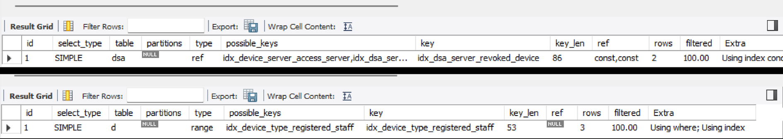
INDEX, EXPLAIN VÀ PHÂN QUYỀN
Phân quyền người dùng
Index & EXPLAIN
Role reporter: chỉ có quyền SELECT trên các view và bảng dữ liệu.
Role operator: được cấp quyền thao tác giới hạn trên bảng và view vận hành.
Áp dụng nguyên tắc least privilege – mỗi role chỉ được cấp đúng quyền cần thiết.
idx_dsa_server_revoked_device: hỗ trợ truy vấn active access theo server.
idx_device_type_registered_staff: hỗ trợ lọc thiết bị theo loại và ngày đăng ký.
EXPLAIN kiểm tra possible_keys, key, rows và Extra để xác nhận index được sử dụng và tối ưu hiệu năng truy vấn.
Khung minh họa
Chèn ảnh kết quả EXPLAIN (possible_keys, key, rows, Extra) và SHOW GRANTS cho từng role (reporter, operator) từ MySQL Workbench vào khung này để minh họa phân tích tối ưu và phân quyền thực tế.

Slide 12
MEDLINK
HOSPITAL
KẾT LUẬN
✔ Hoàn thiện thiết kế CSDL từ ERD đến schema vận hành đầy đủ.
✔ Hệ thống tích hợp dữ liệu mẫu, query, view, routine, trigger/event, index và phân quyền.
✔ Ràng buộc nghiệp vụ kiểm thử đầy đủ qua positive & negative tests.
✔ Backup/restore mô tả cho môi trường MySQL local. Có thể mở rộng cho quản lý truy cập thực tế.
Nhóm 6
Cơ sở dữ liệu - ISV201604
Năm học 2025-2026

